Slide 1
PERCORSI PER LE COMPETENZE TRASVERSALI E L’ORIENTAMENTO
a.s. 2019/20
I PERCORSI DELL’ARTE: SCENOGRAFIE DEL TEATRO LIRICO
classe IV sez. E
indirizzo: Scenografia
ENTE LIRICO COMUNALE “TEATRO VERDI” DI SALERNO
LABORATORIO DI SCENOTECNICA DI CASORIA
Docenti Tutor: prof. Anna FERRARA
prof. Ida MAINENTI
Dirigente Scolastico
Dott.ssa Ester ANDREOLA

Slide 2
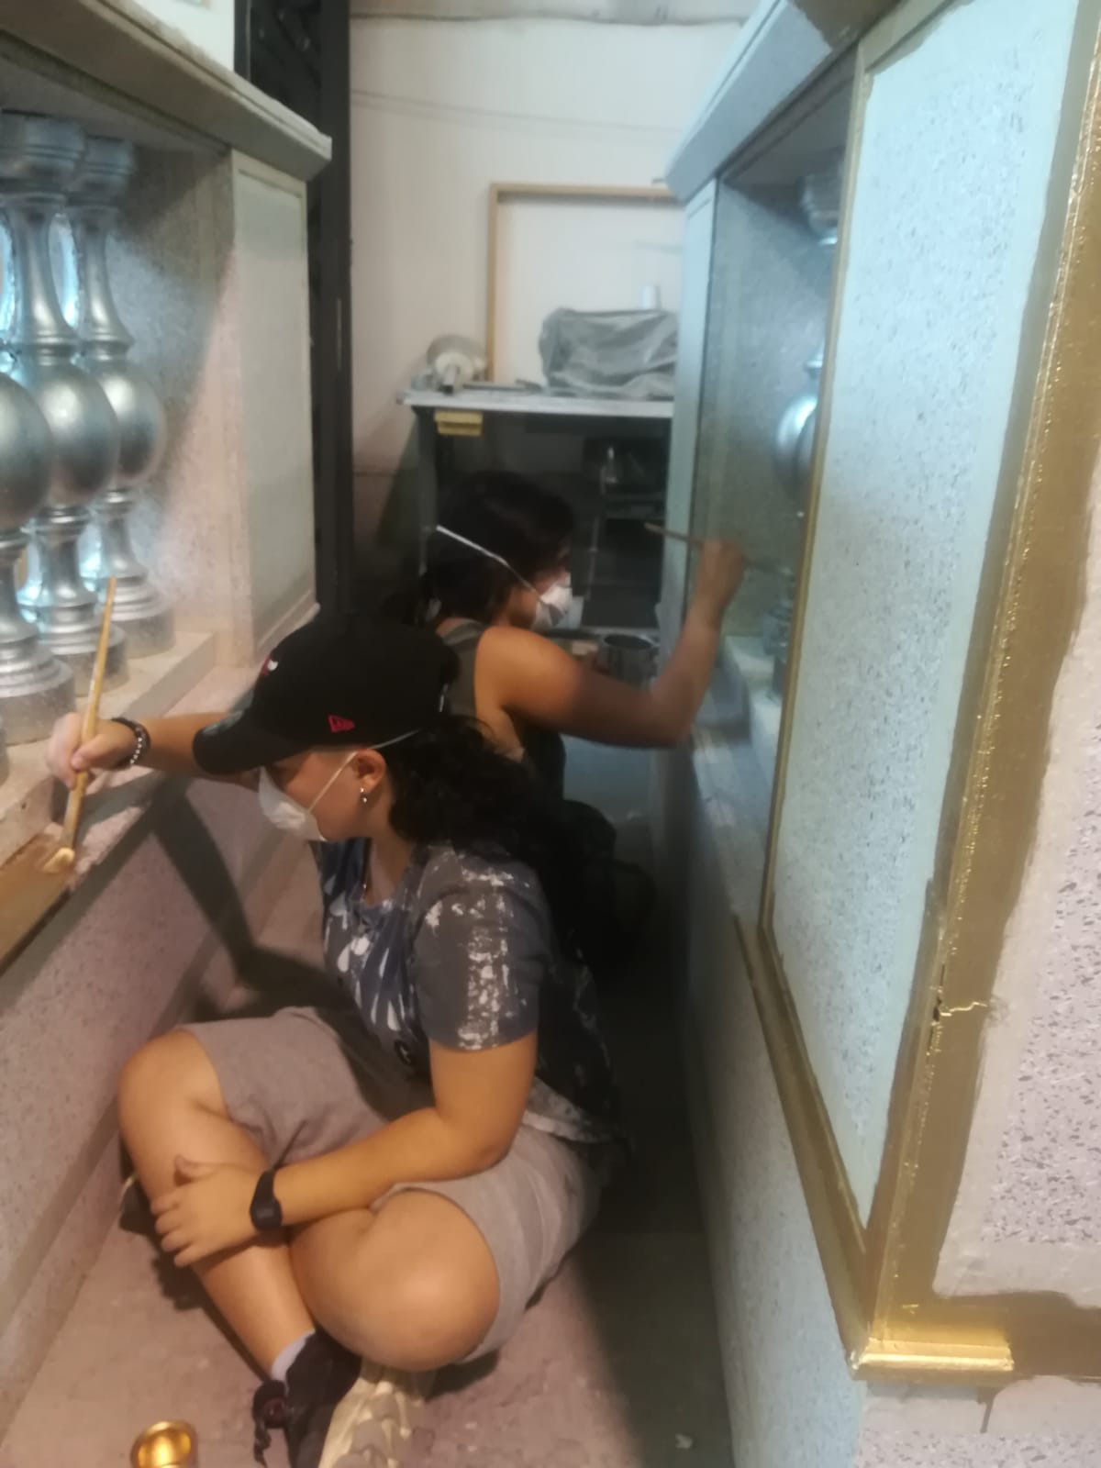
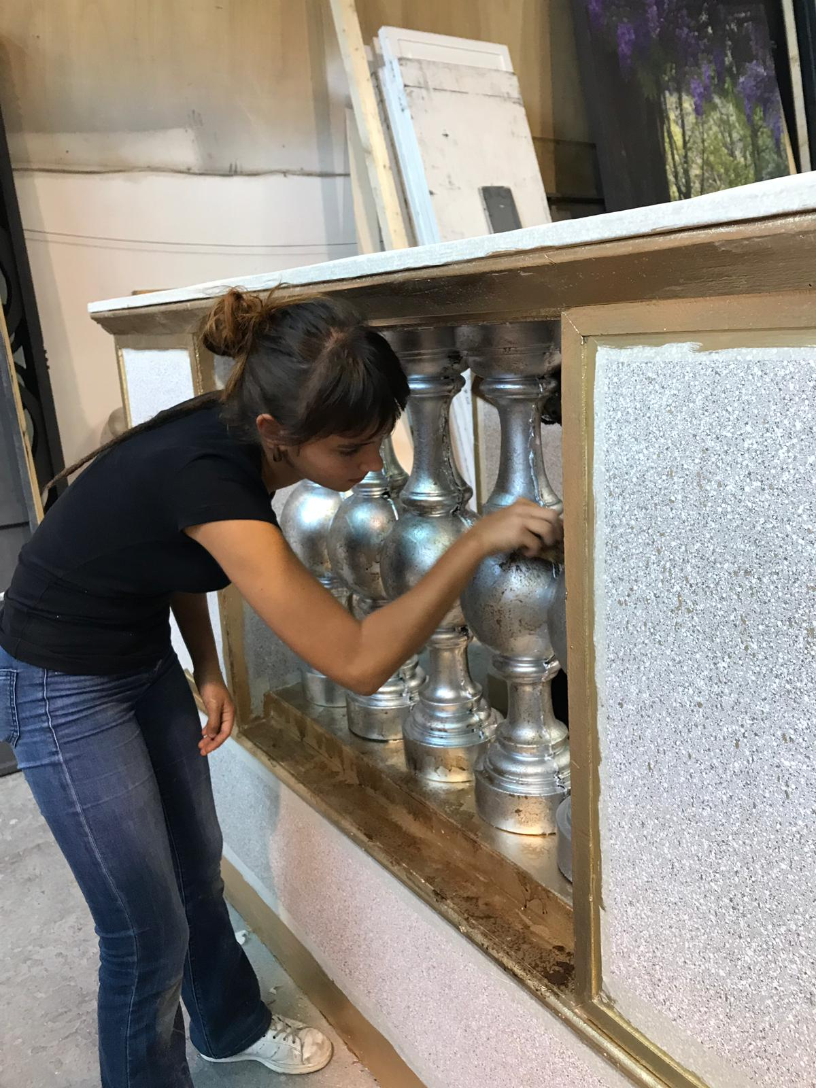
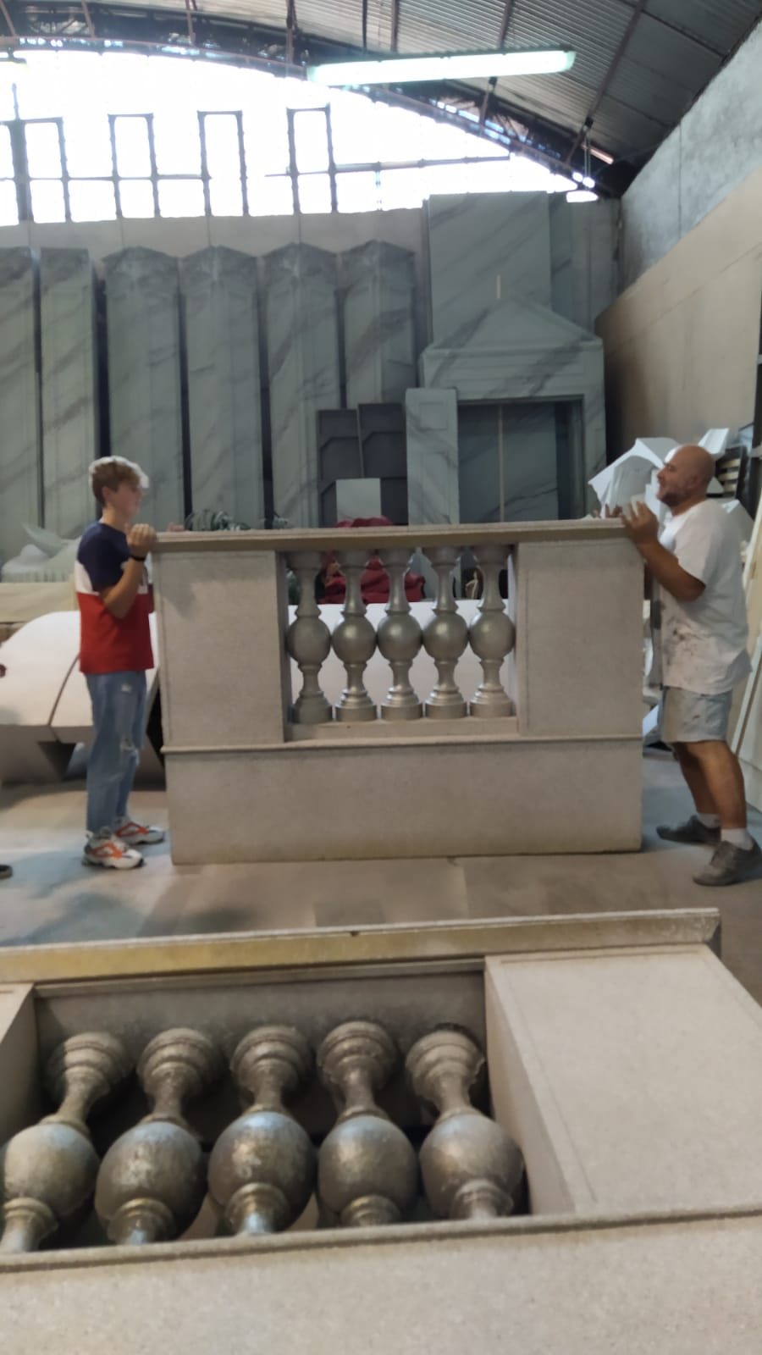
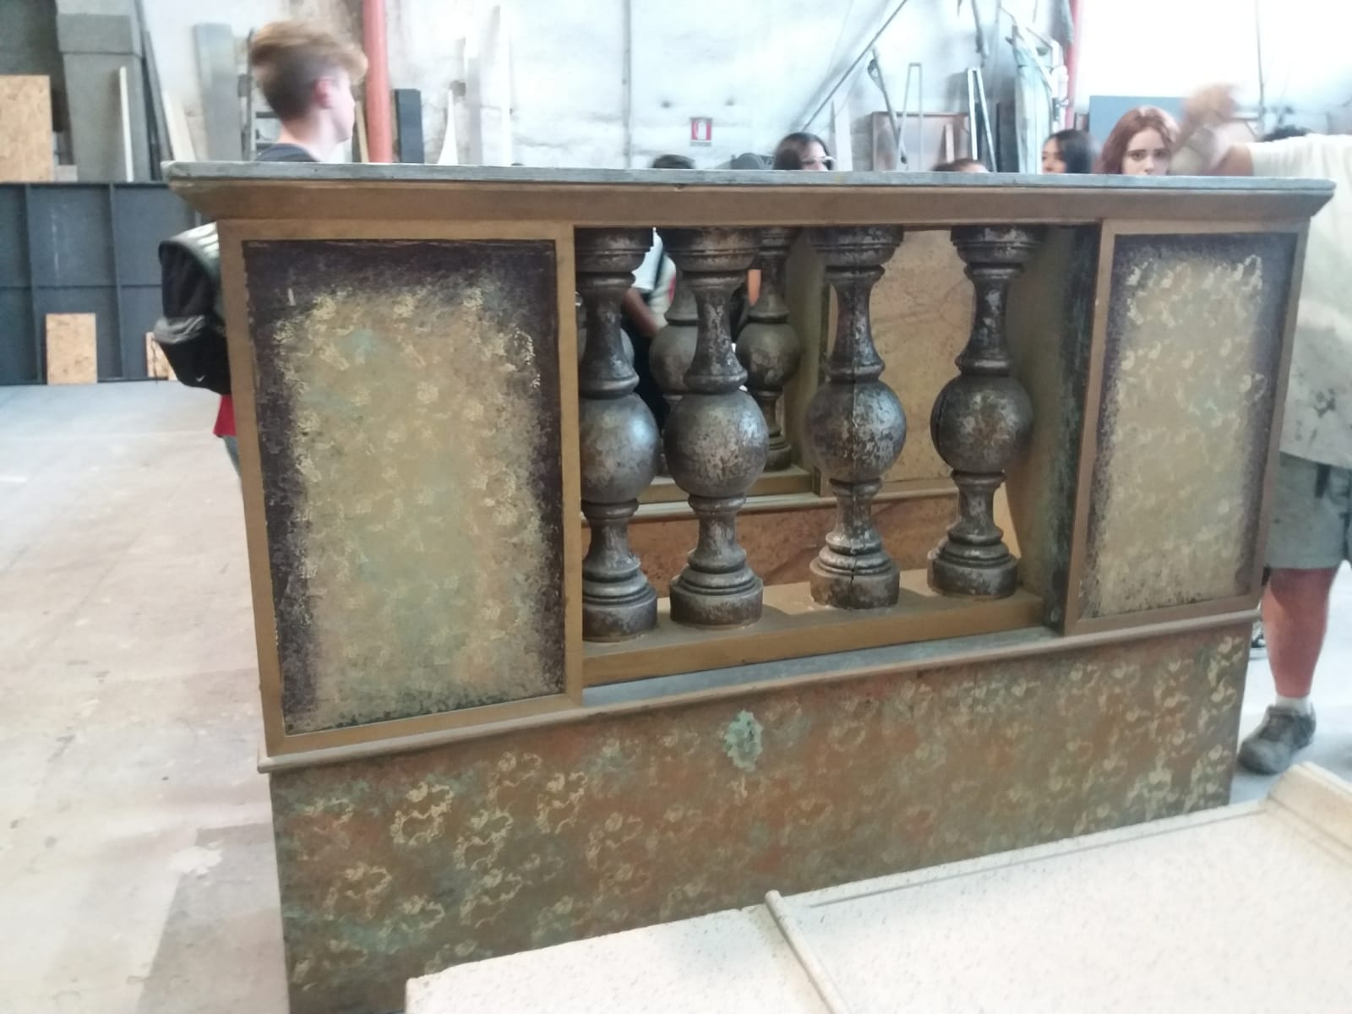
Prima
Dopo

Slide 3
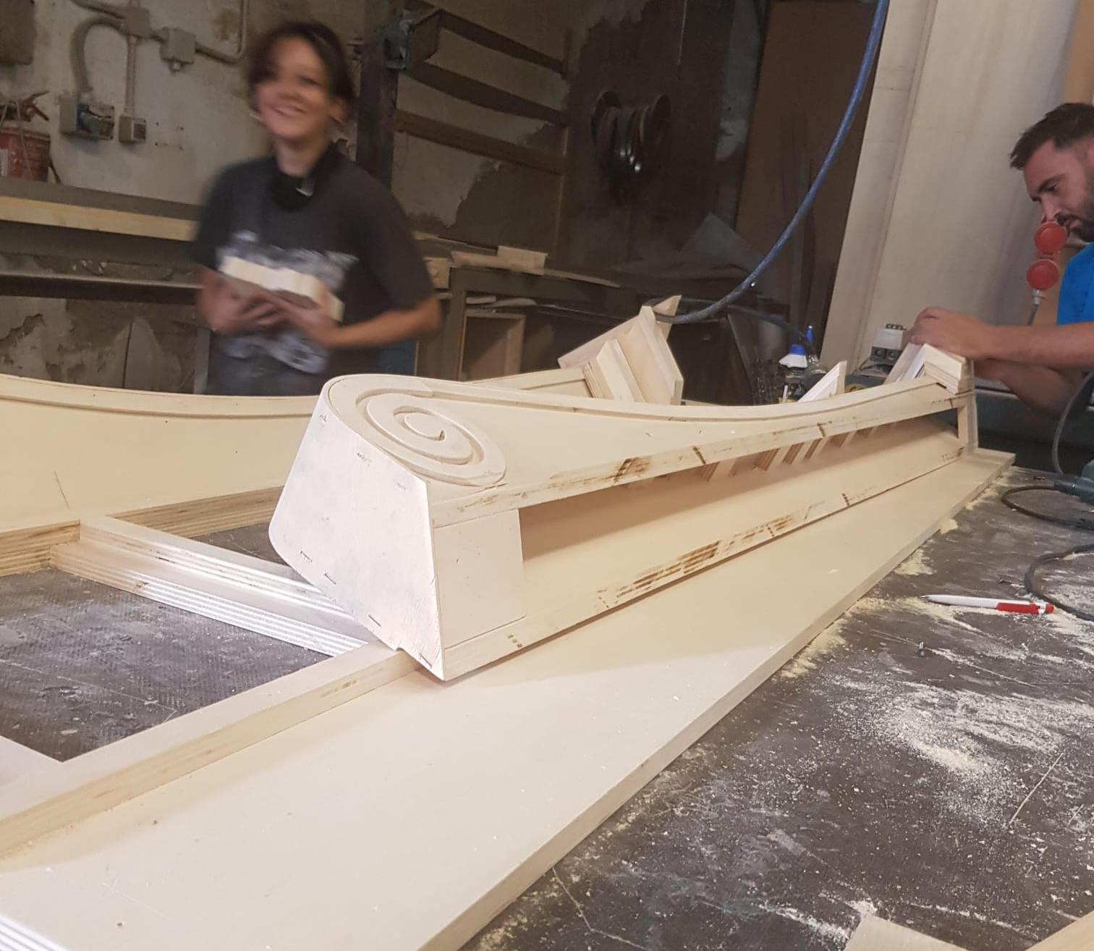
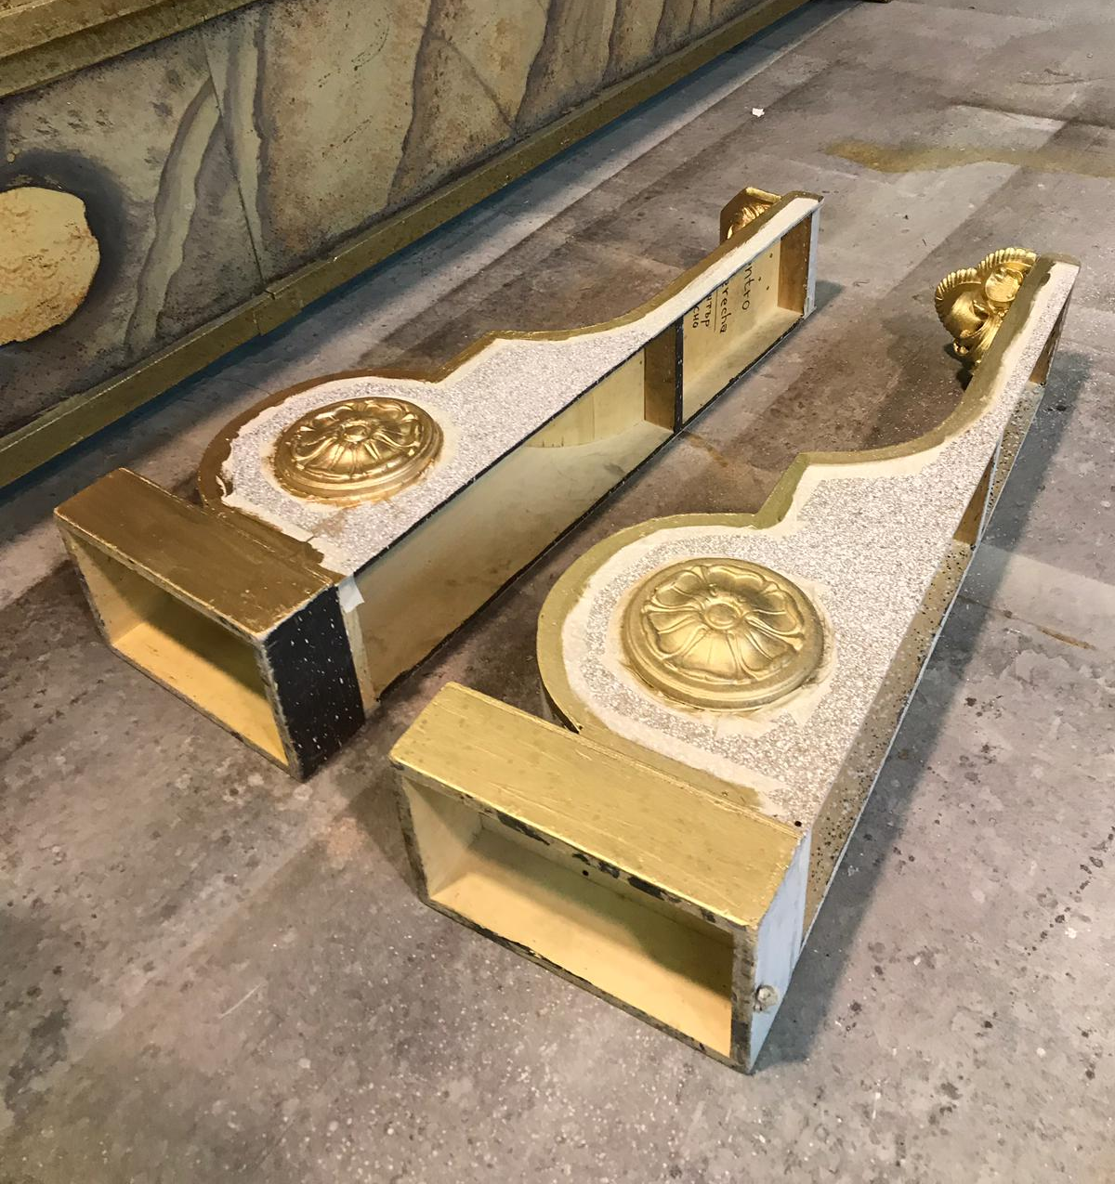
Elementi scenografici

Slide 4
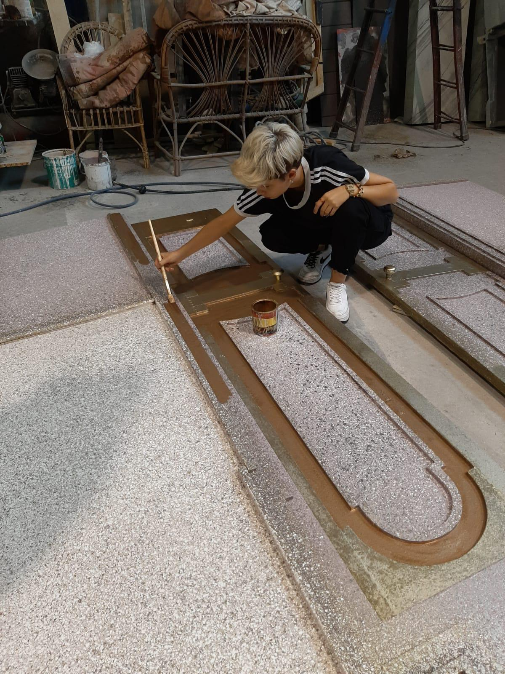
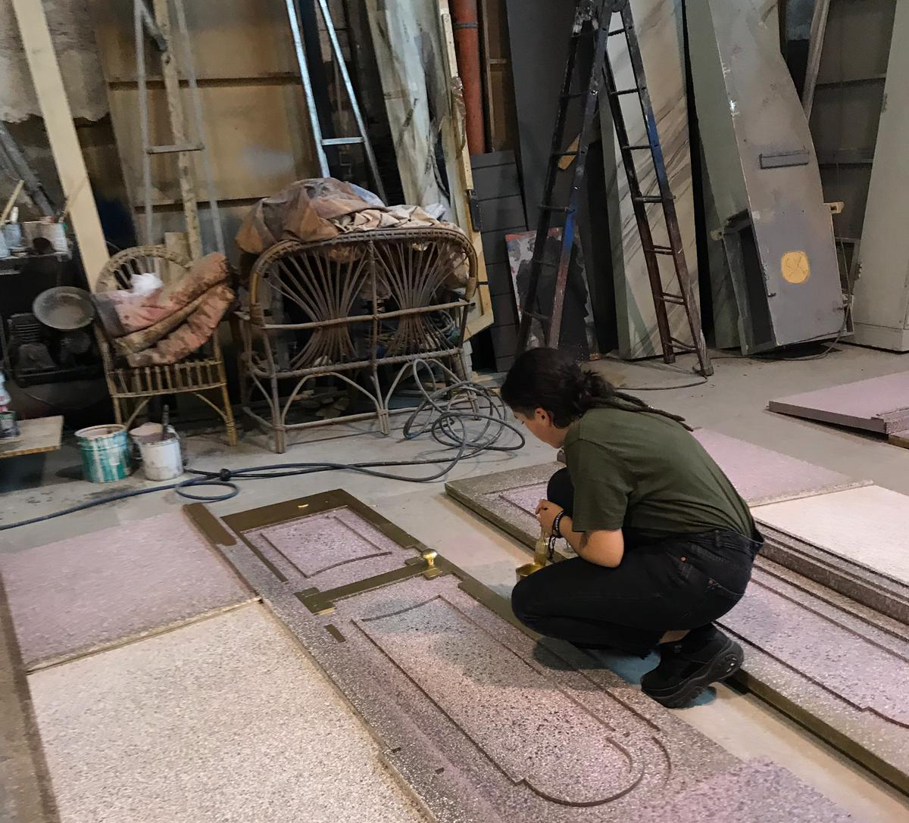
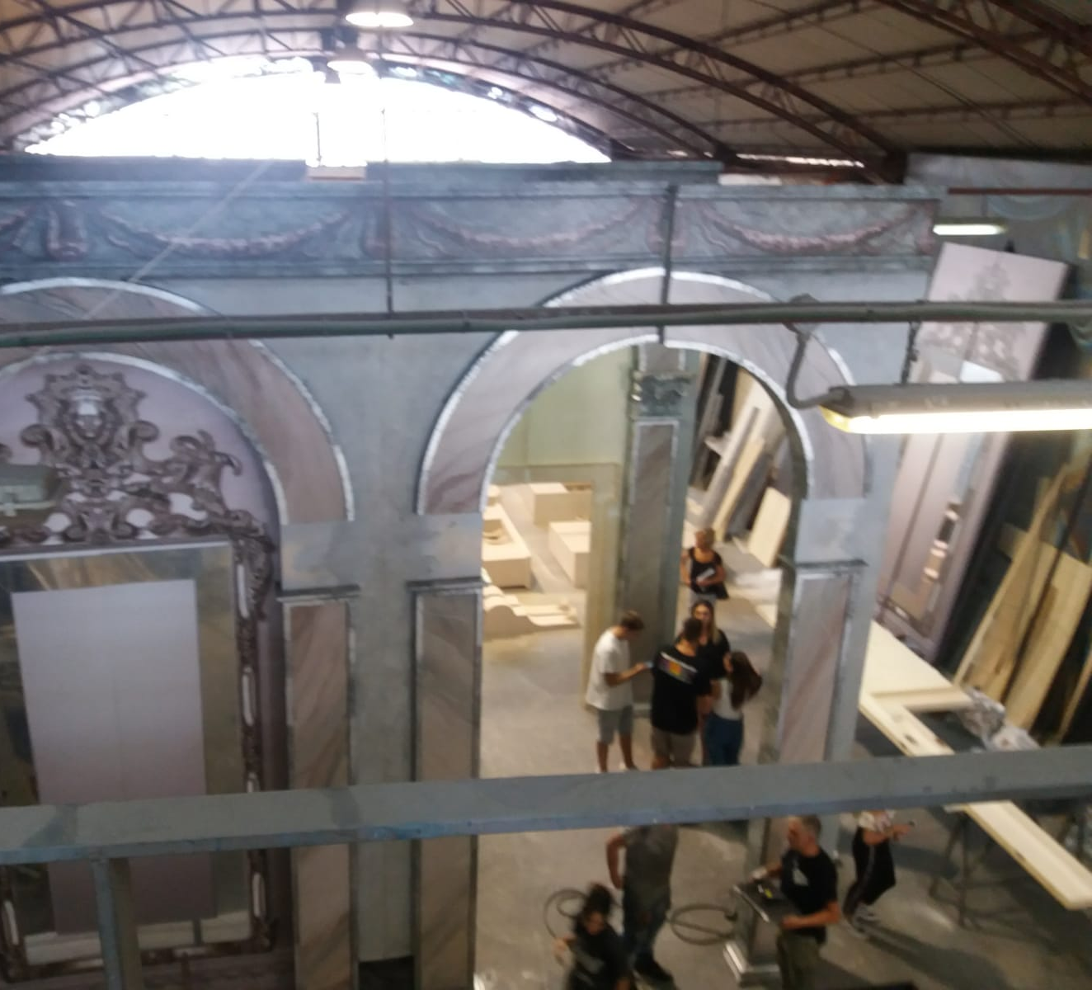
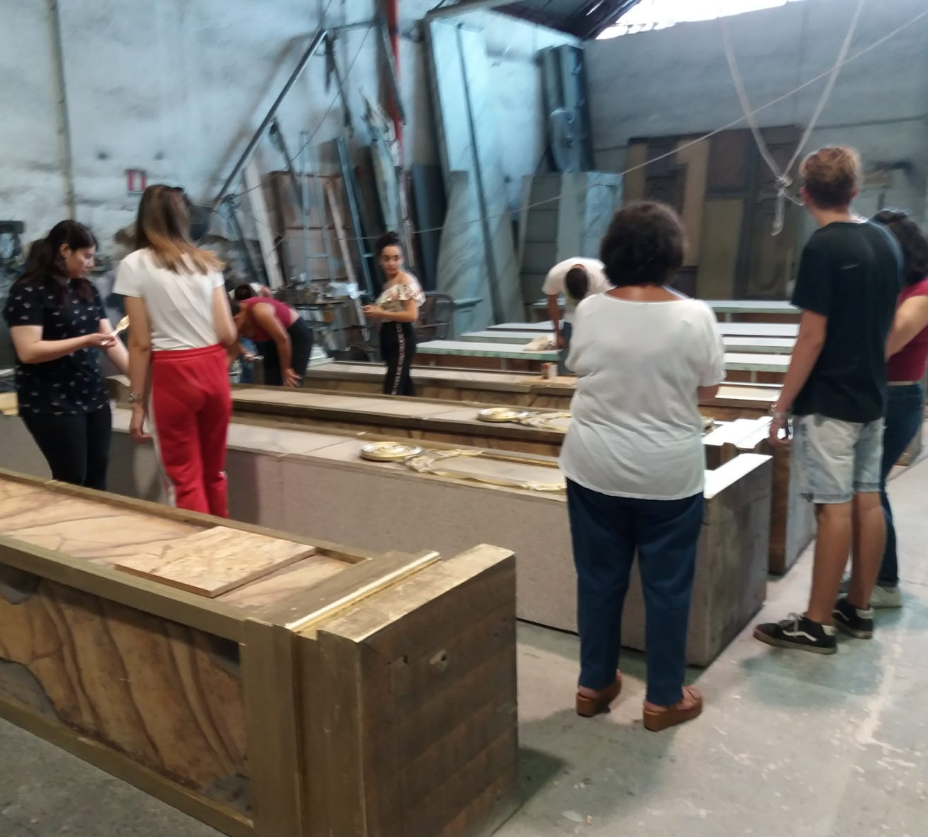

Slide 5
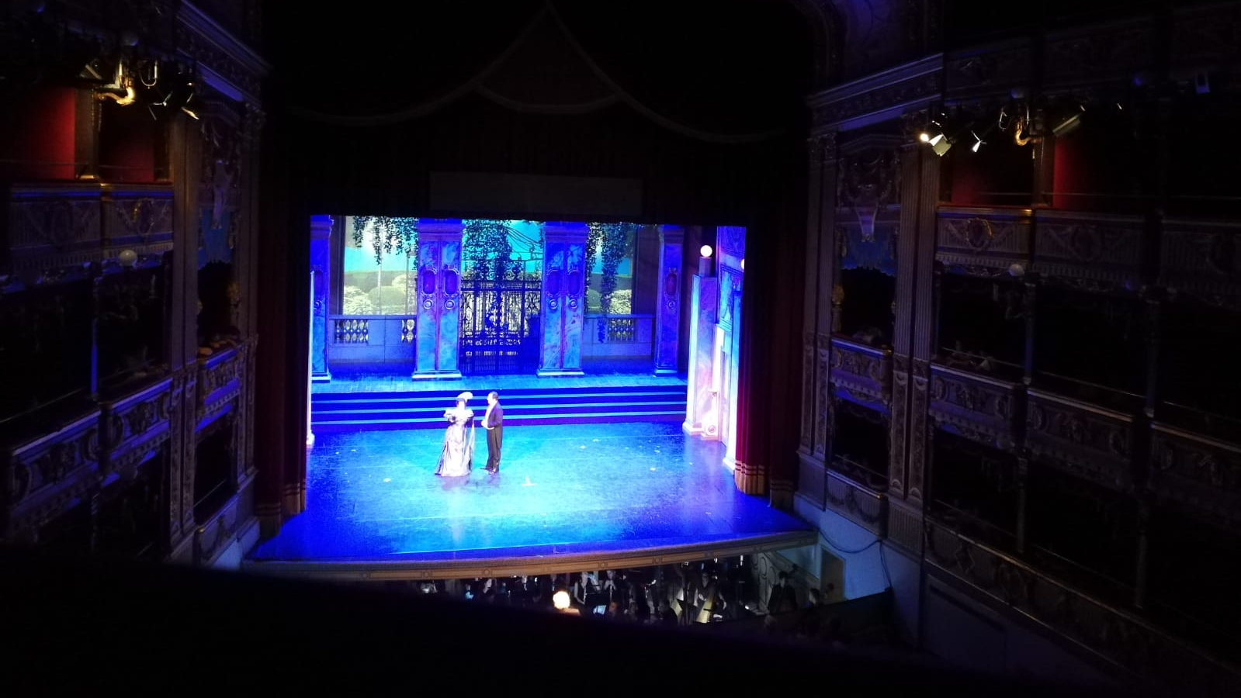

Slide 6
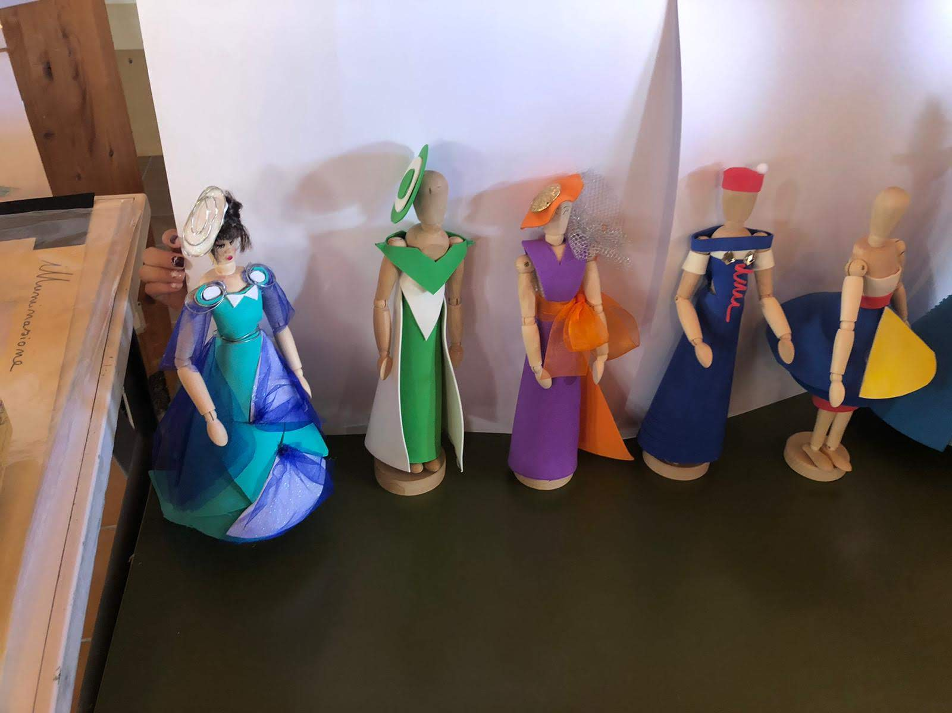
St
Stilizzazione dei costumi
di scena

Slide 7
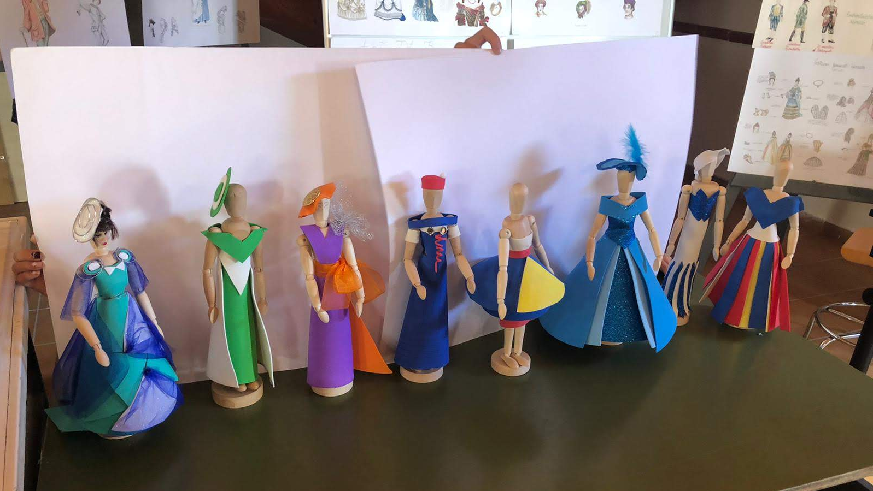

Slide 8
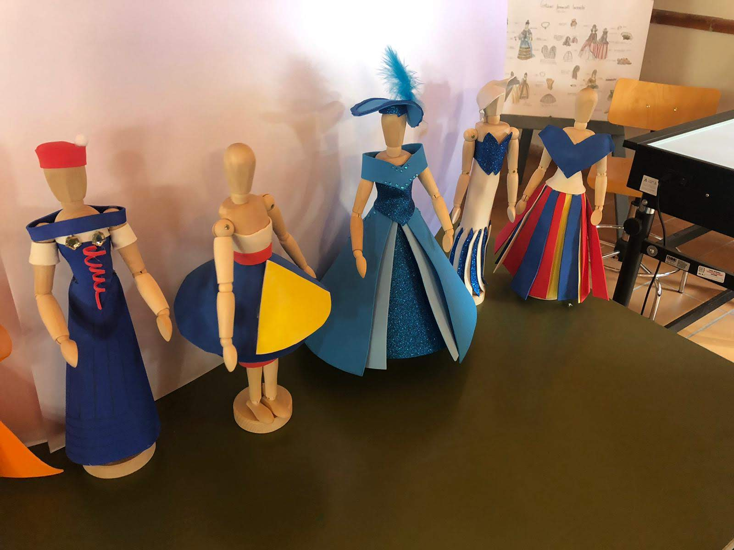

Slide 9
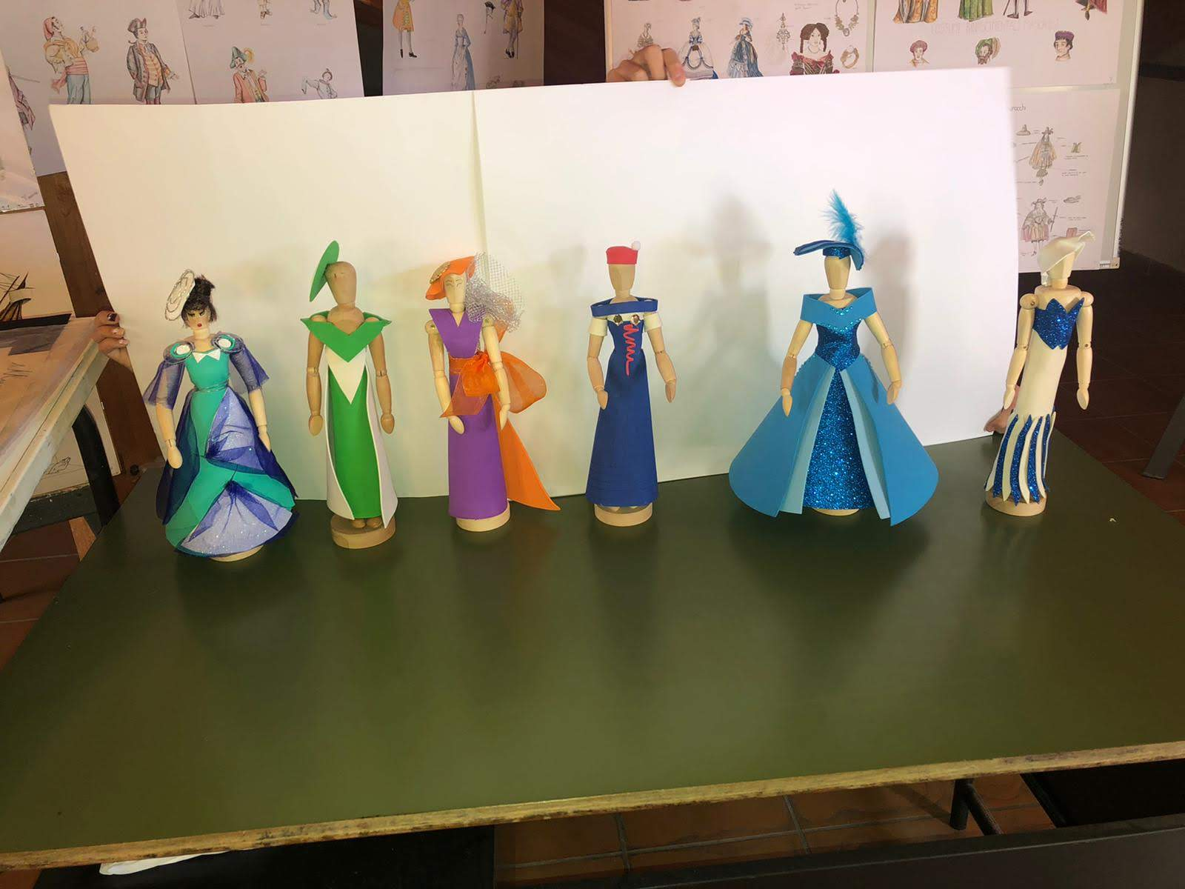

Slide 10
